Slide 1
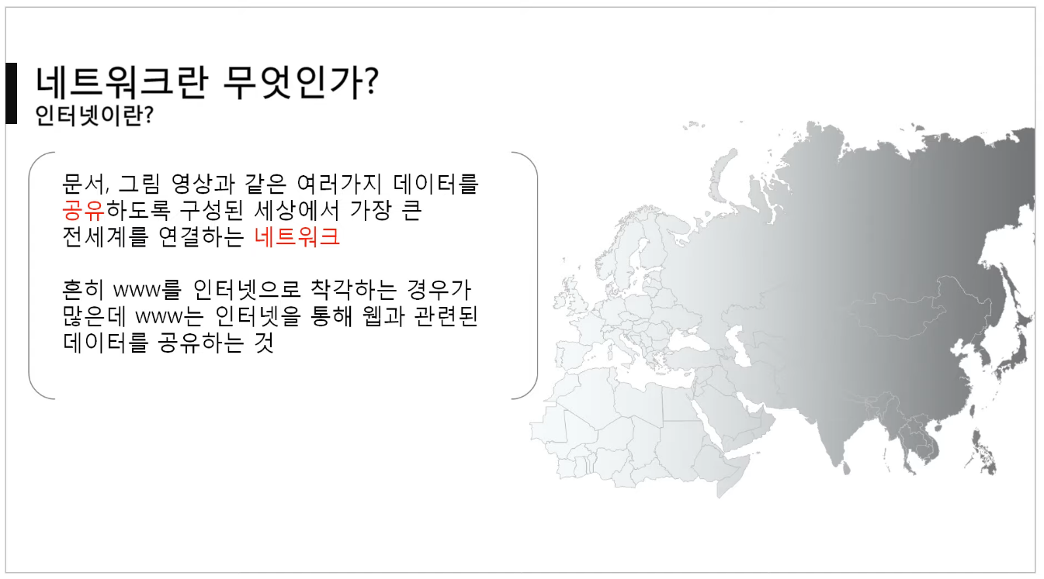
네트워크 : 데이터를 공유할 수 있게 하는 디지털 전기 통신망
인터넷(웹, 게임 영상 등)
(통신망 중 가장큰 통신망)
네트워크가 인터넷보다 상위개념

Slide 2
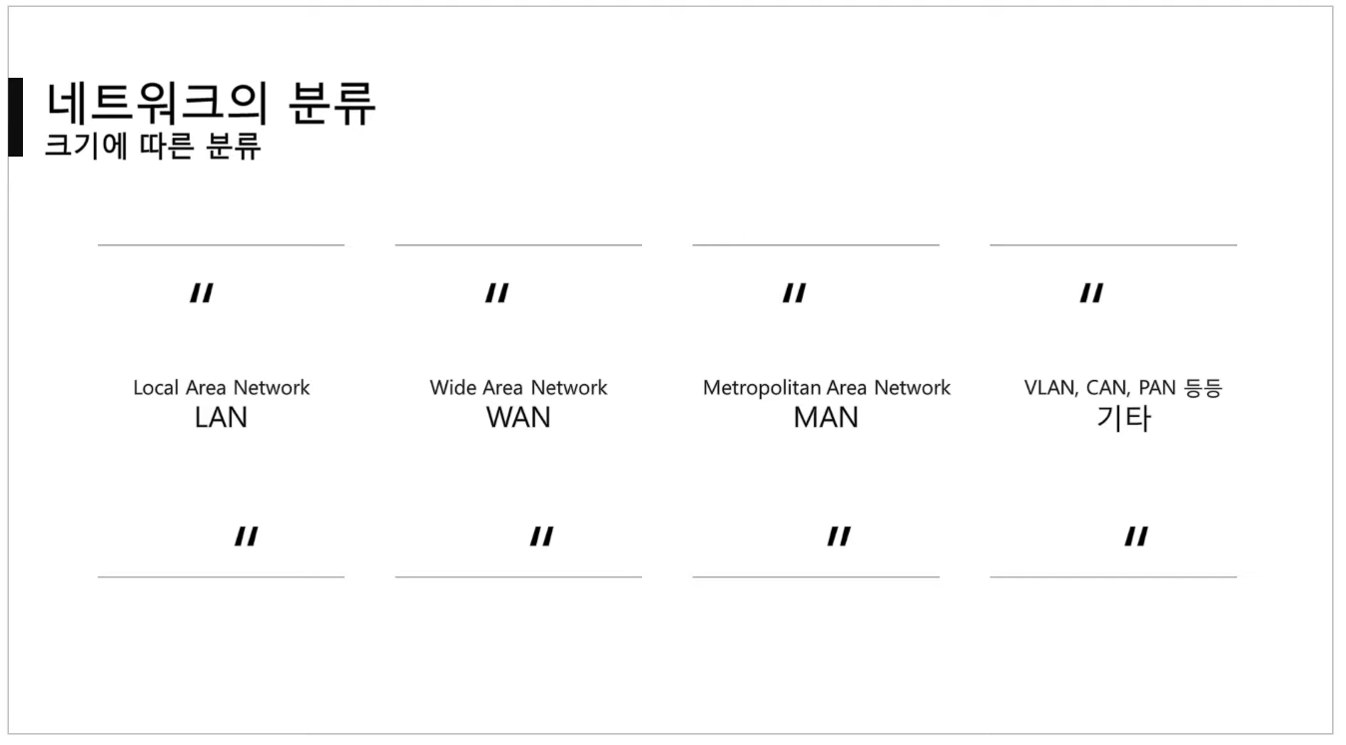

Slide 3
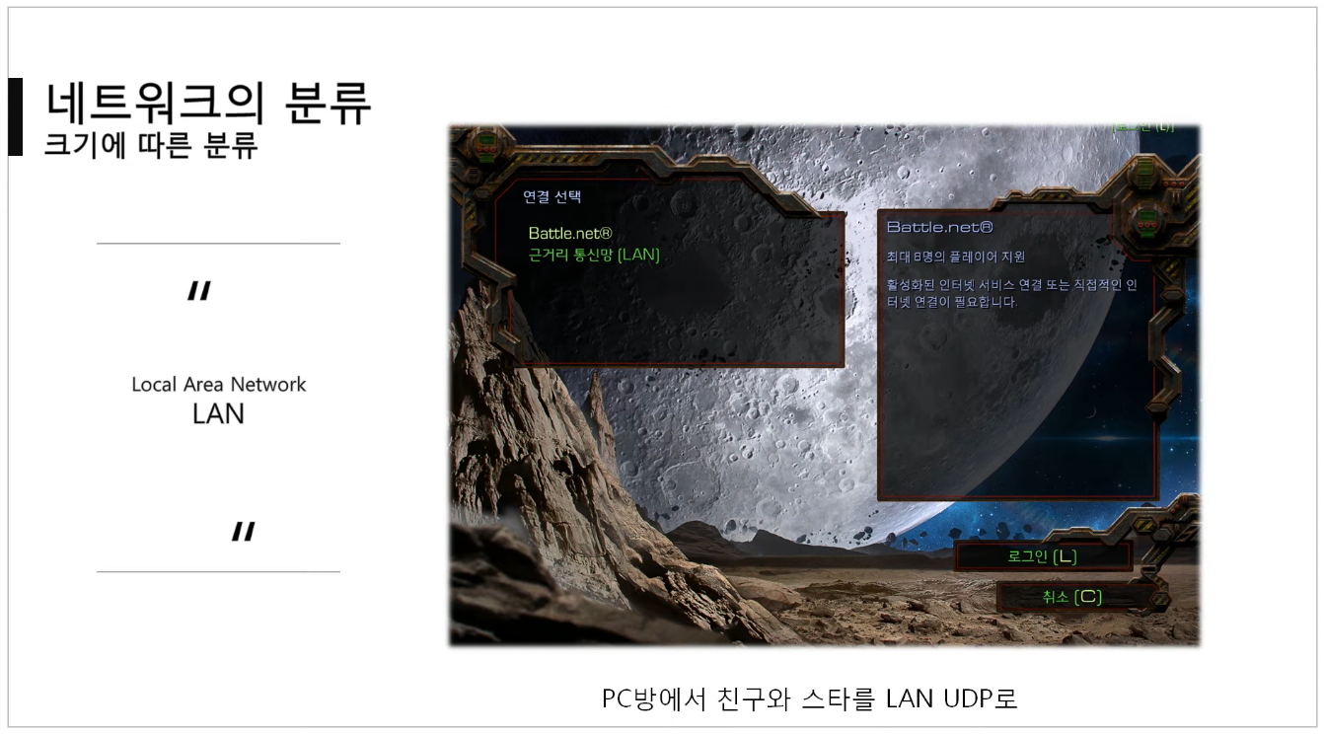
(어떤 장비에 연결이 되어 있는지)
물리적 느낌

Slide 4
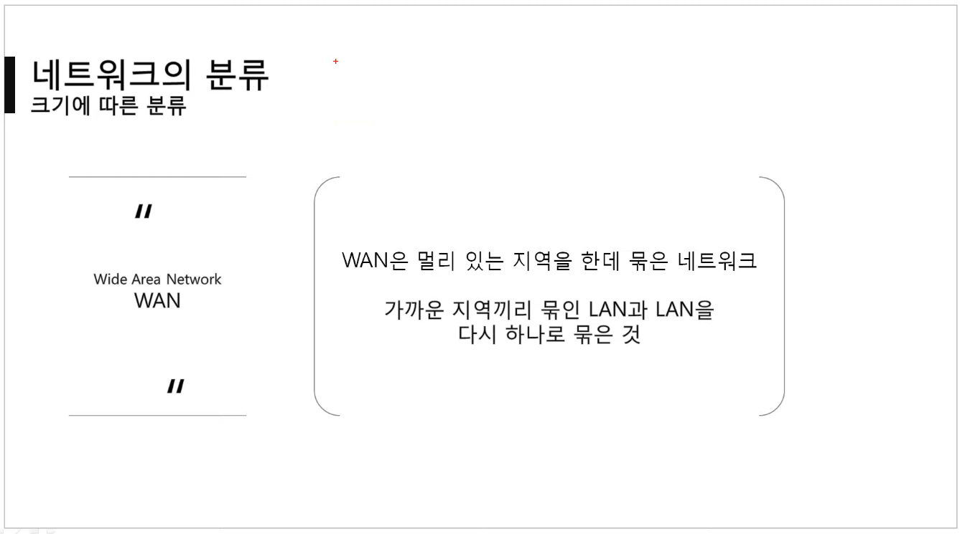




LAN
LAN
LAN
같은 네트워크 대역

Slide 5
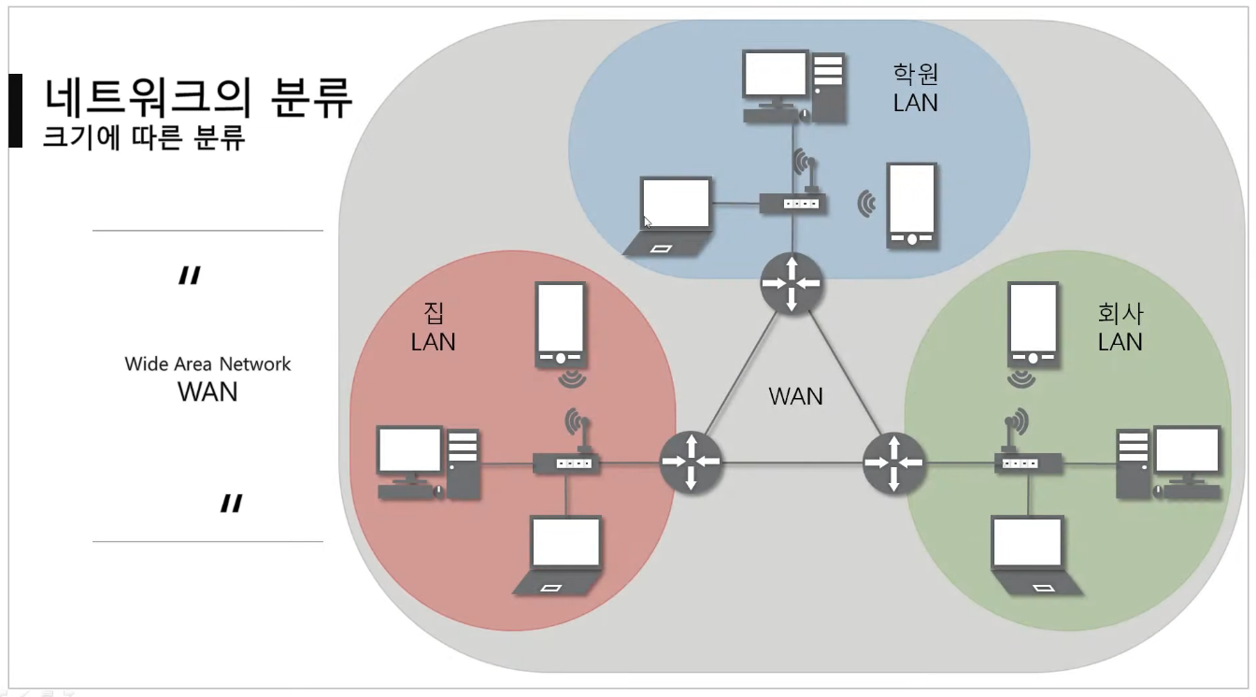

Slide 6
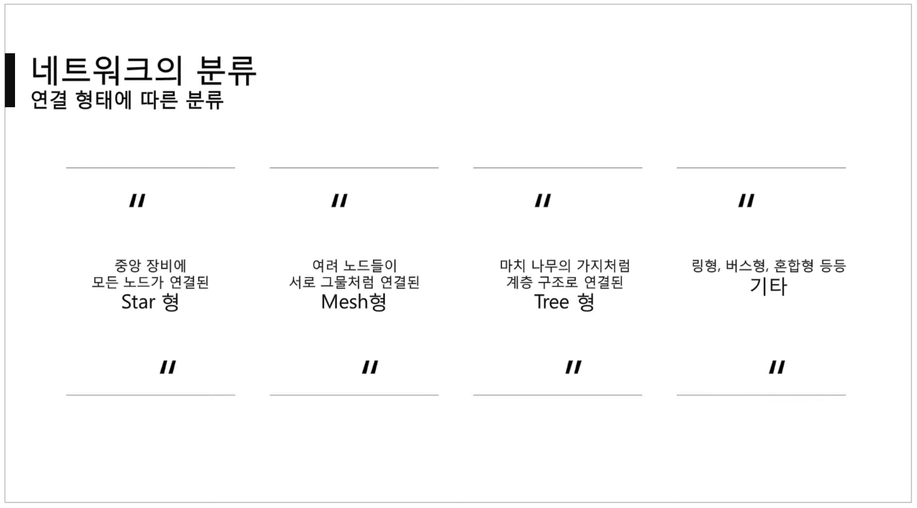

Slide 7
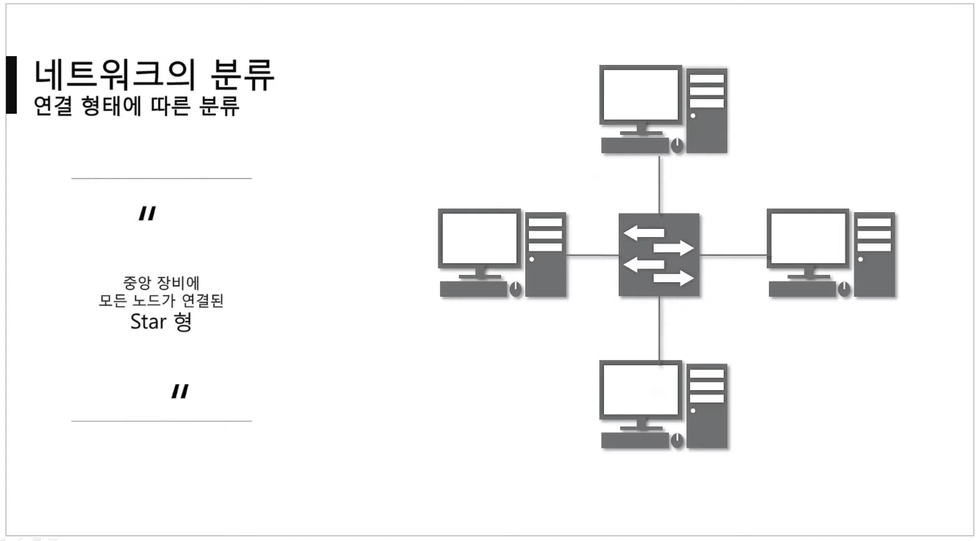
네트워크 장비 하나에 모두 연결이 되어 있음
예) 공유기

Slide 8
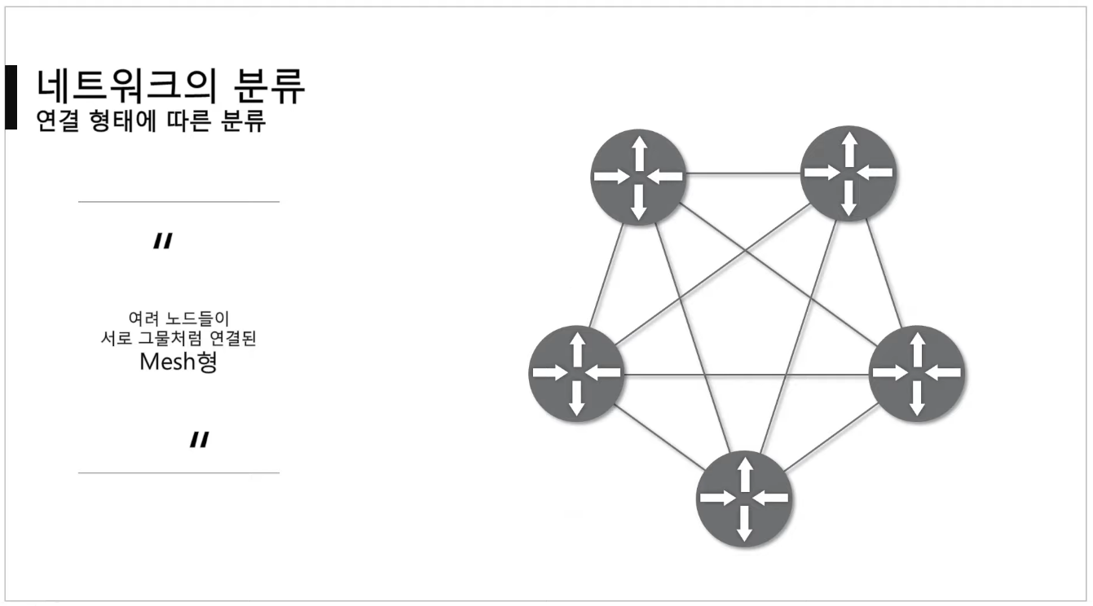

Slide 9
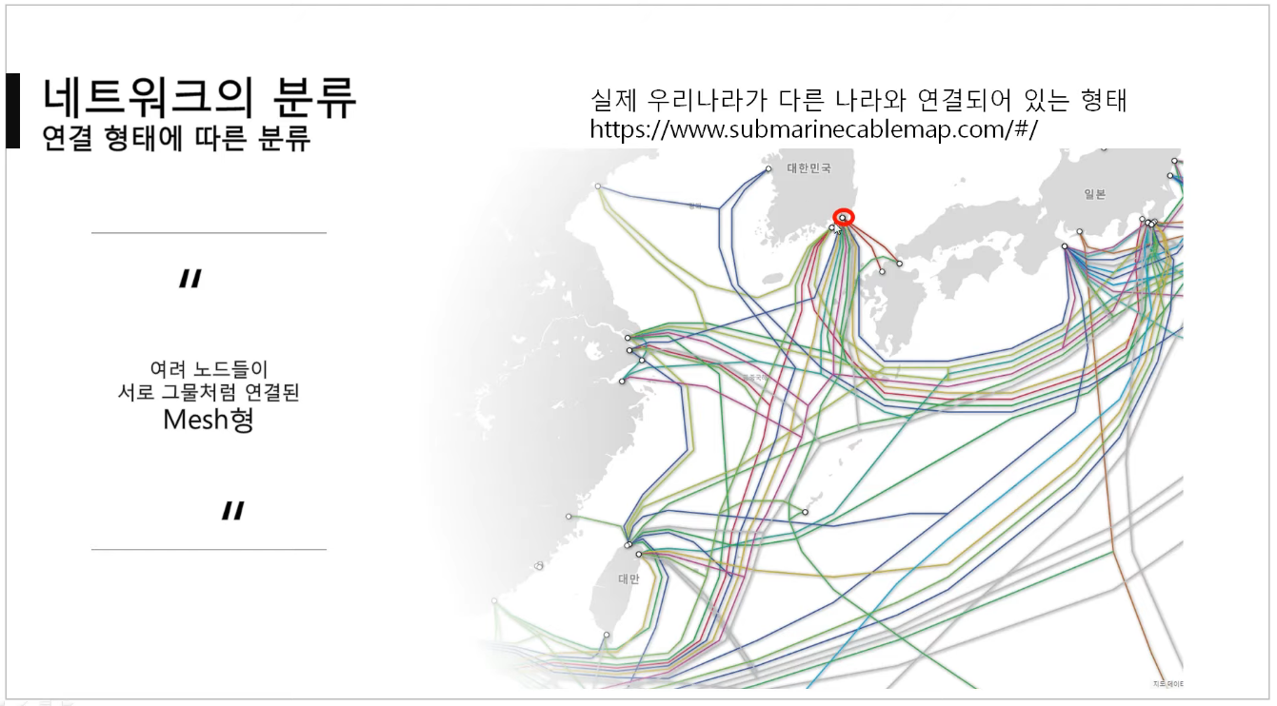

Slide 10
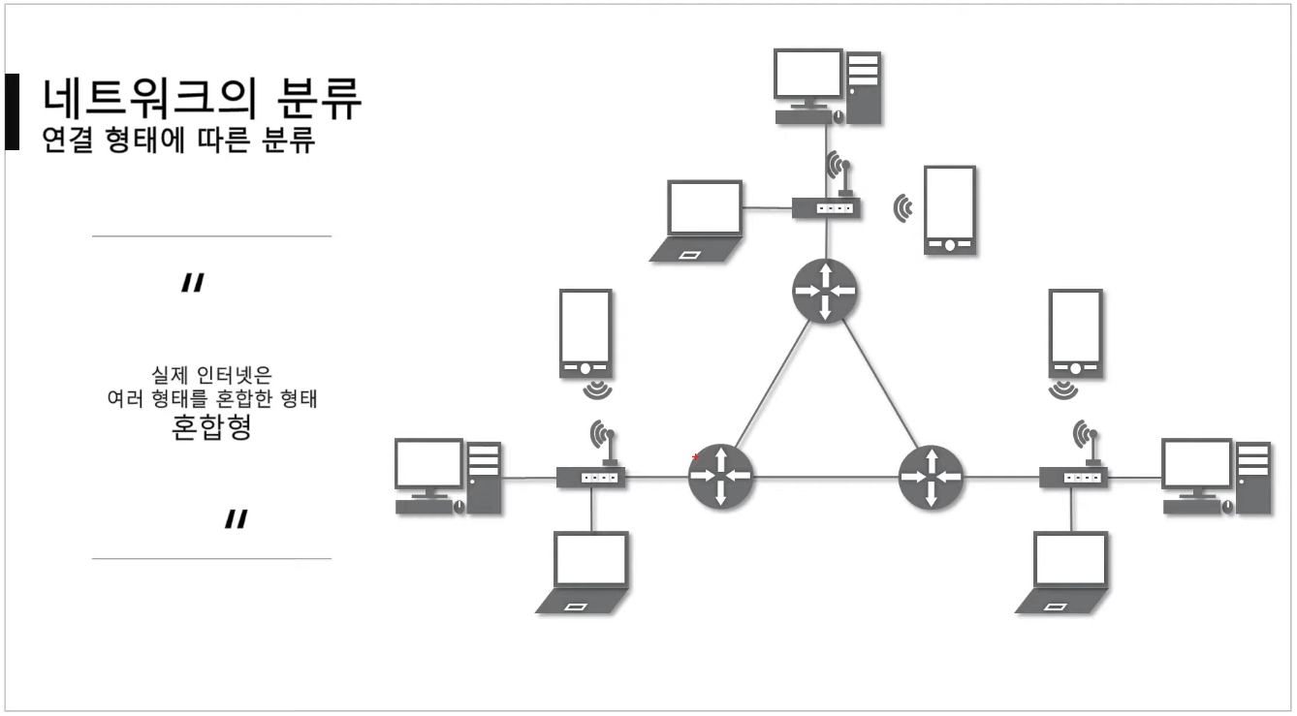

Slide 11
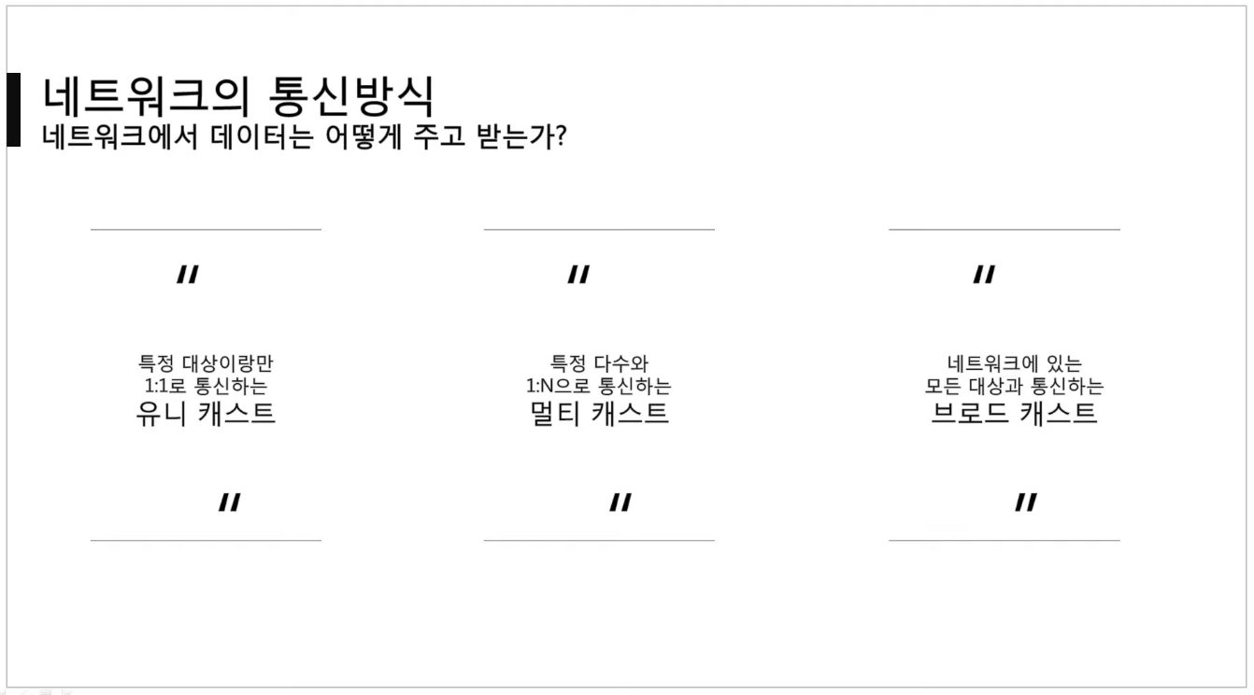
특정한 다수
모든 대상

Slide 12
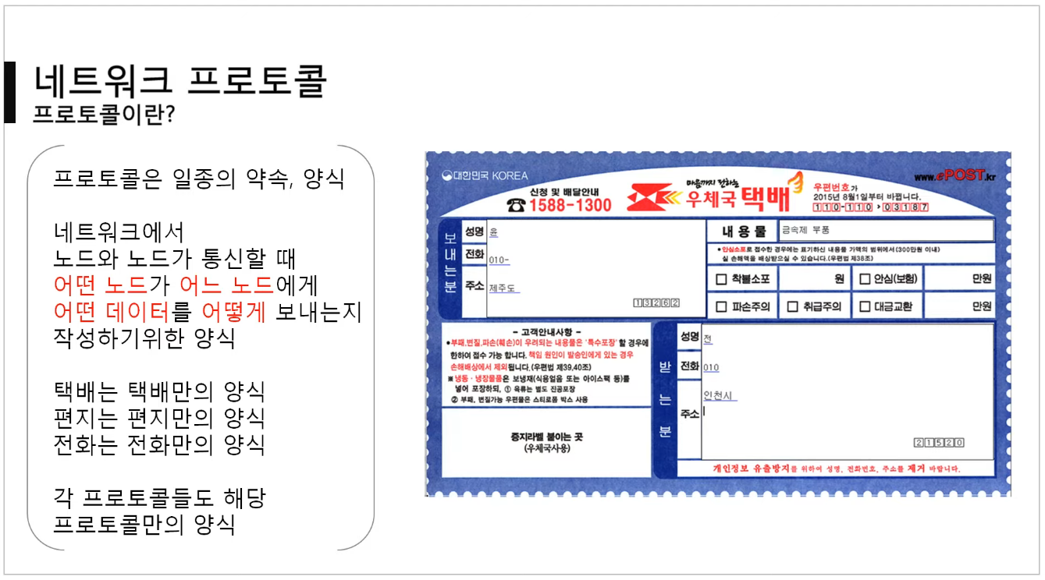

Slide 13
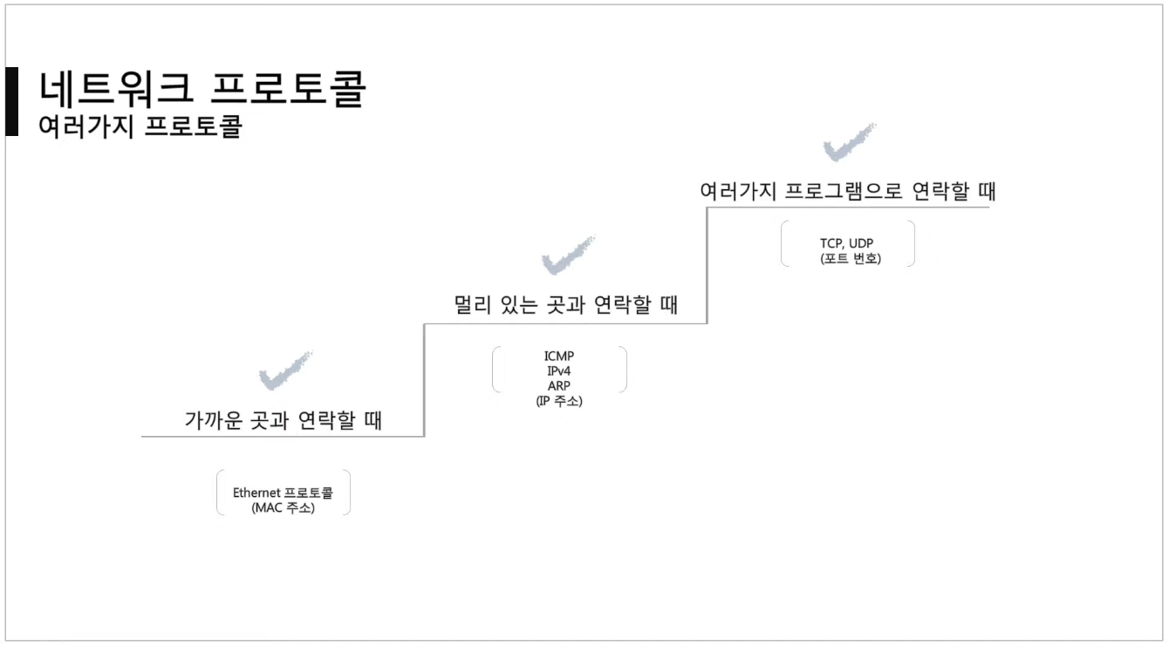

Slide 14
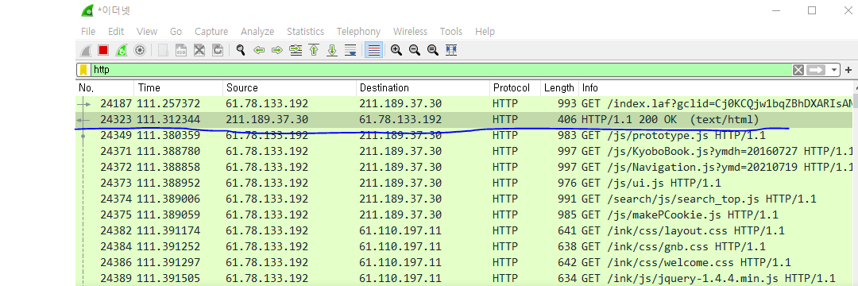
교보문고 사이트에 접속하여 패킷 확인

Slide 15
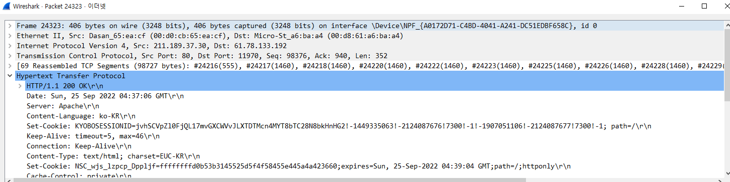






Internet Protocol version 4 (IPv4) 본사와 우리집은 거리가 있음, 그래서 해당 프로토콜 이용
Ethernet 우리집 지역을 찾아 왔는데 어떤 특정한 컴퓨터에 접근하기 위하여 이더넷 사용 (가까운 곳)
Transmission Control Protocol 웹브라우저 라는 프로그램을 통하여 데이터 통신을 하기 위해 TCP 사용
상기 모습대로 프로토콜이 같이 사용되는 모습을 encapsulation
(캡슐화) 라고 함

Slide 16
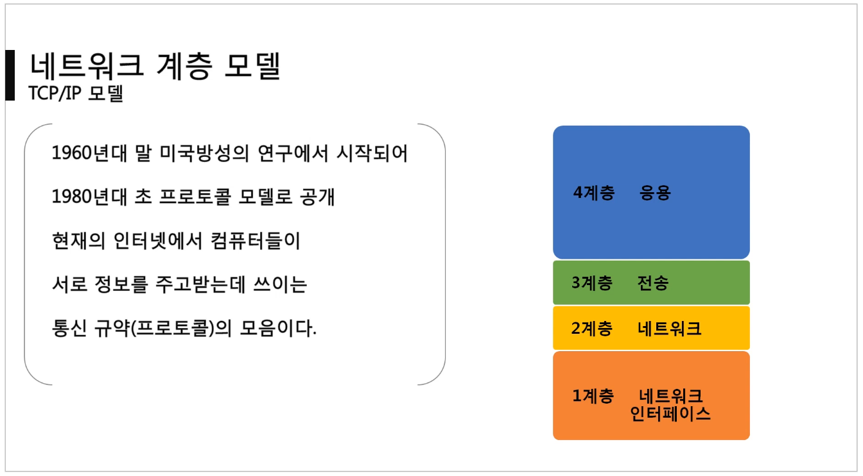

Slide 17
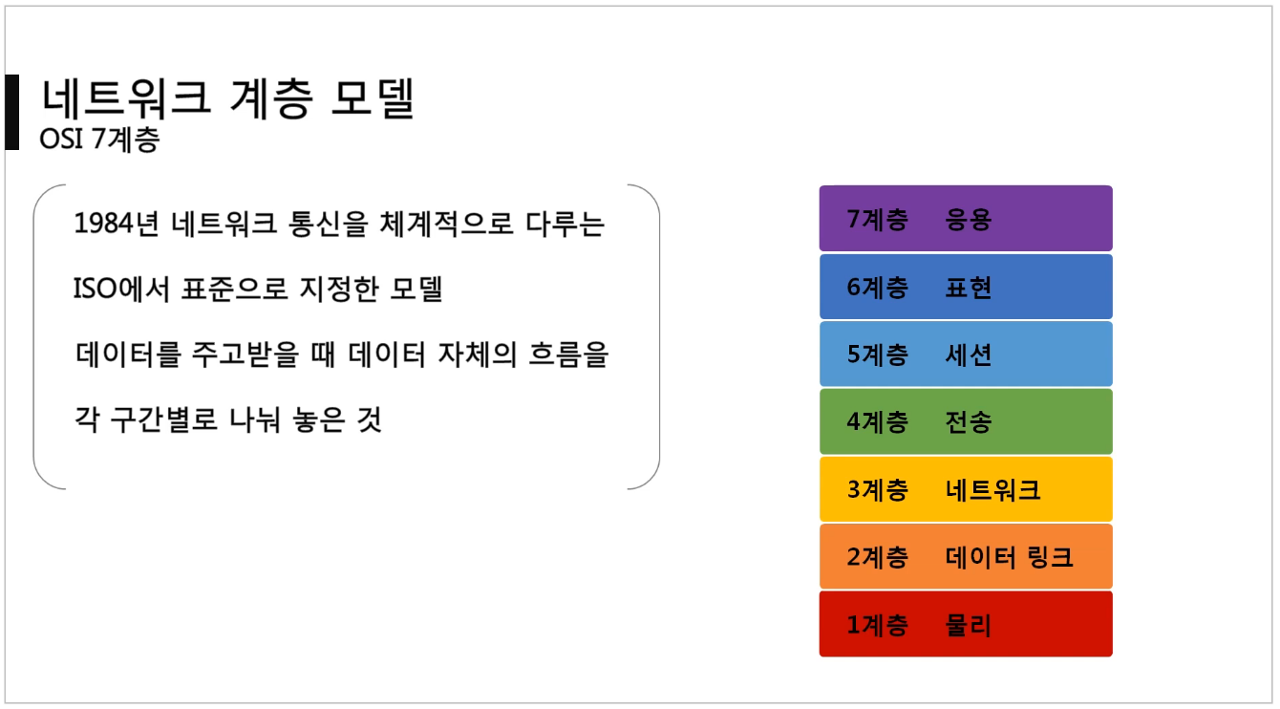

Slide 18
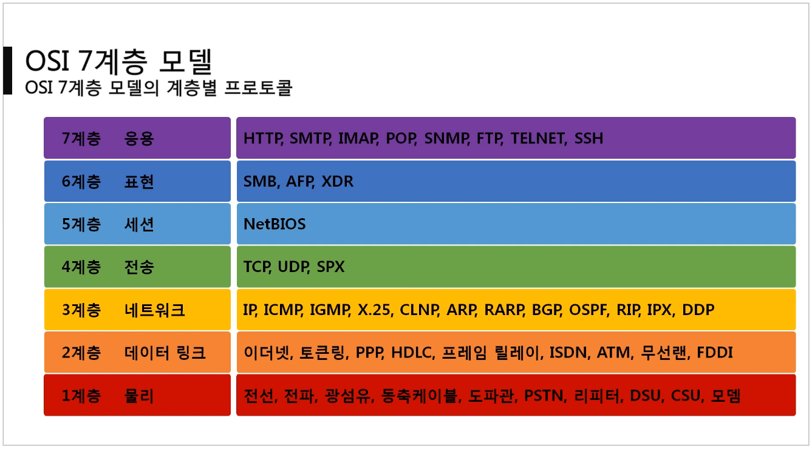

Slide 19
7계층 – 응용 계층(Application): 사용자에게 보이는 부분이다.
OSI 모형에서는 “최종 사용자에게 가장 가까운” 계층이다. 7층에서 작동하는 응용프로그램은 사용자와 직접적으로 상호작용한다.
구글 크롬(Google Chrome), 파이어폭스(Firefox), 사파리(Safari) 등 웹 브라우저와 스카이프(Skype), 아웃룩(Outlook), 오피스(Office) 등의 응용 프로그램이 대표적이다.
- 사용자와 가장 밀접한 계층, 인터페이스(Interface) 역할
- 응용 프로세스 간의 정보 교환 담당 / 전송 단위 : Message
- EX : 전자 메일, 인터넷, 동영상 플레이어 등의 Applicasation
: User Interface 를 제공하는 계층
6계층 – 표현 계층(Presentation): 표현 계층은 응용 계층의 데이터 표현에서 독립적인 부분을 나타낸다.
일반적으로 응용프로그램 형식을 준비 또는 네트워크 형식으로 변환하거나 네트워크 형식을 응용프로그램 형식으로 변환하는 것을 나타낸다.
다시 말해 이 계층은 응용프로그램이나 네트워크를 위해 데이터를 “표현”하는 것이다.
대표적인 예로는 데이터를 안전하게 전송하기 위해 암호화, 복호화하는 것인데,이 작업이 바로 6계층에서 처리된다.
- 데이터 표현에 차이가 있는 응용처리에서의 제어구조를 제공 ※ 데이터 표현에 차이 : ASCII, JPEG, MPEG 등의 번역
- 전송하는 데이터의 인코딩, 디코딩, 암호화, 코드 변환 등을 수행 / 전송 단위 : Message
: 데이터의 변환 작업을 하는 계층
5계층 – 세션 계층(Session): 2대의 기기, 컴퓨터 또는 서버 간에 “대화”가 필요하면 세션(session)을 만들어야 하는데 이 작업이 여기서 처리된다.
이 계층에는 설정, 조율(예: 시스템의 응답 대기 기간), 세션 마지막에 응용프로그램 간의 종료 등의 기능이 필요하다.
- 통신장치 간 상호작용 및 동기화를 제공
- 연결 세션에서 데이터 교환, 에러 발생 시 복구 관리 => 논리적 연결 담당 / 전송 단위 : Message
- 4계층 장비 : NetBIOS (세션 내 연결관리 및 에러감지, 복구 수행), SSH, Appletalk (Port는 4~5계층 경계 모호) : 응용 프로그램 간의 연결을 지원해주는 계층

Slide 20
4계층 – 전송 계층(Transport):
전송 계층은 최종 시스템 및 호스트 간의 데이터 전송 조율을 담당한다.
보낼 데이터의 용량과 속도, 목적지 등을 처리한다. 전송 계층의 예 중에서 가장 잘 알려진 것이 전송 제어 프로토콜(TCP)이다.
TCP는 인터넷 프로토콜(IP) 위에 구축되는데 흔히 TCP/IP로 알려져 있다. 기기의 IP 주소가 여기서 작동한다.
- 종단 간(End-to-End)에 신뢰성 있고 정확한 데이터 전송을 담당 / 전송 단위 : Segment
- 4계층에서 전송 되는 단위 => 세그먼트(Segment), 종단 간의 에러 복구와 흐름 제어 담당 ex) TCP/UDP
- 4계층 장비 : L4 스위치 (3계층 트래픽 분석, 서비스 종류 구분) : 서비스를 구분하고 데이터의 전송 방식을 담당하는 계층 (TCP/UDP)
3계층 – 네트워크 계층(Network):
네트워킹 전문가 대부분이 관심을 두고 좋아하는 라우터 기능 대부분이 여기 네트워크 계층에 자리잡는다.
가장 기본적으로 볼 때 이 계층은 다른 여러 라우터를 통한 라우팅을 비롯한 패킷 전달을 담당한다.
보스턴에 있는 컴퓨터가 캘리포니아에 있는 서버에 연결하려고 할 때 그 경로는 수백 만 가지다. 이 계층의 라우터가 이 작업을 효율적으로 처리한다.
- 중계 노드를 통하여 전송하는 경우, 어떻게 중계할 것인가를 규정 / 전송 단위 : Packet
- 데이터를 목적지까지 가장 안전하고 빠르게 전달 => 라우팅
- 3계층 장비 : 라우터, L3 스위치
: 네트워크를 논리적으로 구분하고 연결하는 계층 - 논리적 주소 사용
2계층 – 데이터 링크 계층(Data Link):
데이터 링크 계층은 (두 개의 직접 연결된 노드 사이의) 노드 간 데이터 전송을 제공하며 물리 계층의 오류 수정도 처리한다.
여기에는 2개의 부계층도 존재한다. 하나는 매체 접근 제어(MAC) 계층이고 다른 하나는 논리적 연결 제어(LLC) 계층이다.
네트워킹 세계에서 대부분 스위치는 2계층에서 작동한다.
- 물리적인 연결을 통하여 인접한 두 장치간의 신뢰성 있는 정보 전송을 담당 / 전송 단위 : Frame
- 정보의 오류와 흐름을 관리. 안정된 정보 전달
- 2계층 장비 : 브리지, 스위치
: 물리적 매체에 패킷 데이터를 실어 보내는 계층 - 환경에 맞는 다양한 통신 프로토콜 지원

Slide 21
1계층 – 물리 계층(Physical):
시스템의 전기적, 물리적 표현을 나타낸다.
케이블 종류, (802.11 무선 시스템에서와 같은) 무선 주파수 링크는 물론 핀 배치, 전압, 물리 요건 등이 포함된다.
네트워킹 문제가 발생하면 많은 네트워크 전문가가 물리 계층으로 바로 가서 모든 케이블이 제대로 연결돼 있는지,
라우터나 스위치 또는 컴퓨터에서 전원 플러그가 빠지지 않았는지 확인한다.
- 전기적, 기계적 특성을 이용하여, 통신 케이블로 전기적 신호(에너지)를 전송 / 전송 단위 : bit
- 단지 데이터 전달 역할만을 하고, 알고리즘, 오류 제어 기능 존재 X
- 1계층 장비 : 리피터, 허브, 케이블
: 신호로 변환하여 전송하는 계층

Slide 22
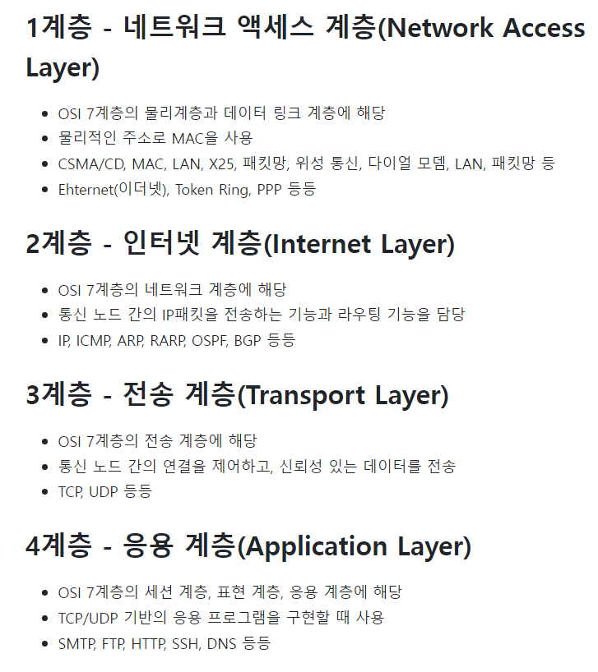
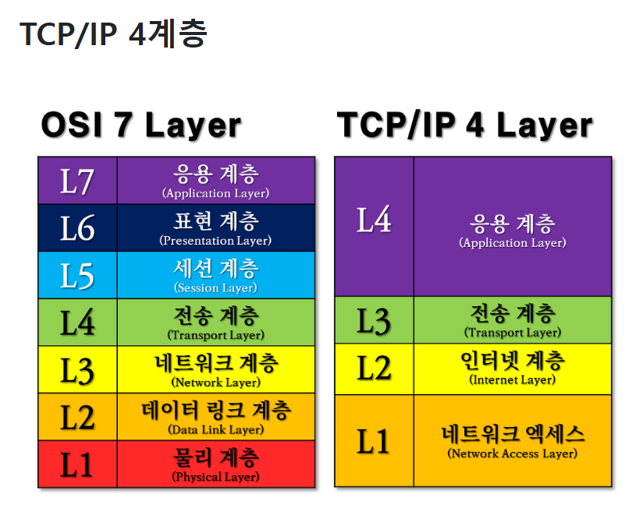

Slide 23
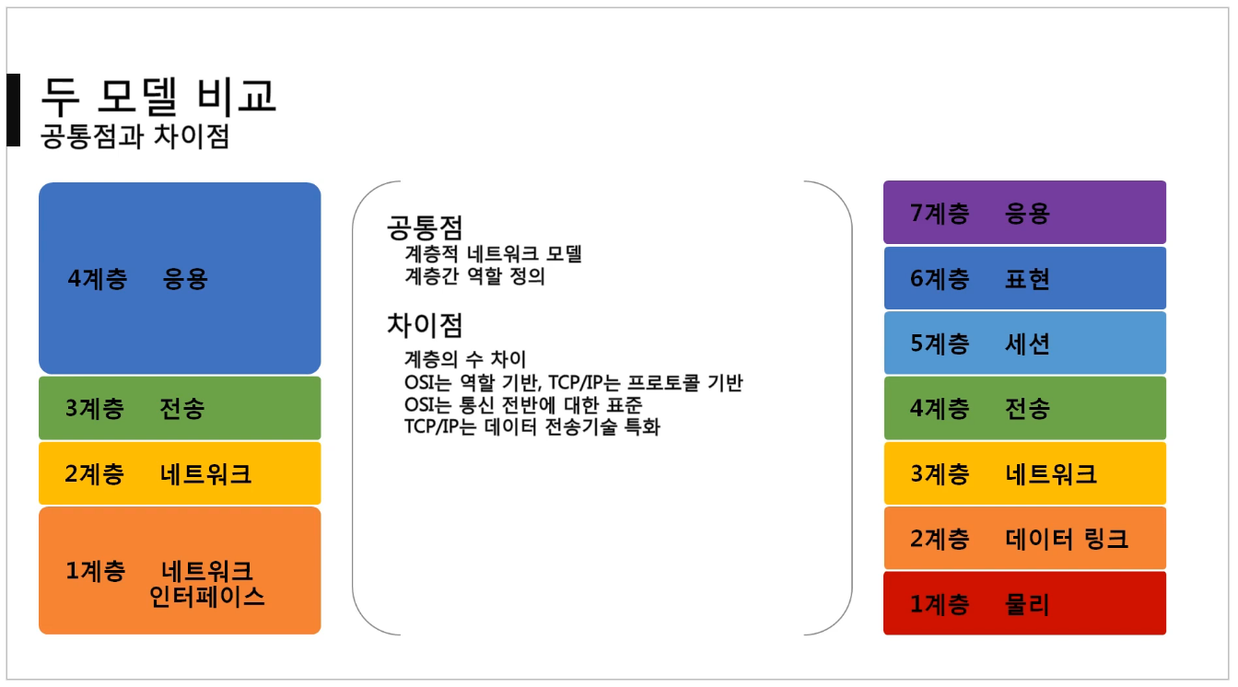

Slide 24
